Slide 1
网络虚拟化与机器学习融合技术
课题汇报
电子科技大学（2021.12）

Slide 2
目录
课题任务
课题完成情况
主要工作及创新
课题经费使用情况
下一步研究工作计划

Slide 3
课题任务
课题目标
发表或录用6篇，其中CCF A类论文3篇
申请发明专利4个
研究内容
基于机器学习的虚拟化网络的资源高效利用研究
基于机器学习的虚拟化网络的负载均衡研究
基于机器学习的虚拟化网络的故障检测研究

Slide 4
目录
课题任务
课题完成情况
主要工作及创新
课题经费使用情况
下一步研究工作计划

Slide 5
课题完成情况
论文
已发表论文7篇，其中CCF A类论文3篇
已投稿论文3篇
专利
已申请发明专利4项：
电子科技大学.一种SDN网络下的Dos攻击防控方法及装置.
电子科技大学.一种NFV资源调度方法、装置以及系统.
电子科技大学.一种基于图卷积神经网络与深度强化学习的负载均衡方法.
电子科技大学.一种基于生成对抗网络的虚拟网络映射方法及装置.
报告
评估报告1份，工作总结报告1份，技术报告2份，测试报告3份
自主科研专项项目验收评估报告
网络虚拟化与机器学习融合工作总结报告
网络虚拟化与机器学习融合技术报告
网络虚拟化与机器学习融合技术总结报告
负载均衡的训练与测试报告
故障诊断测试报告
资源分配的训练与测试报告

Slide 6
目录
课题任务
课题完成情况
主要工作及创新
课题经费使用情况
下一步研究工作计划

Slide 7
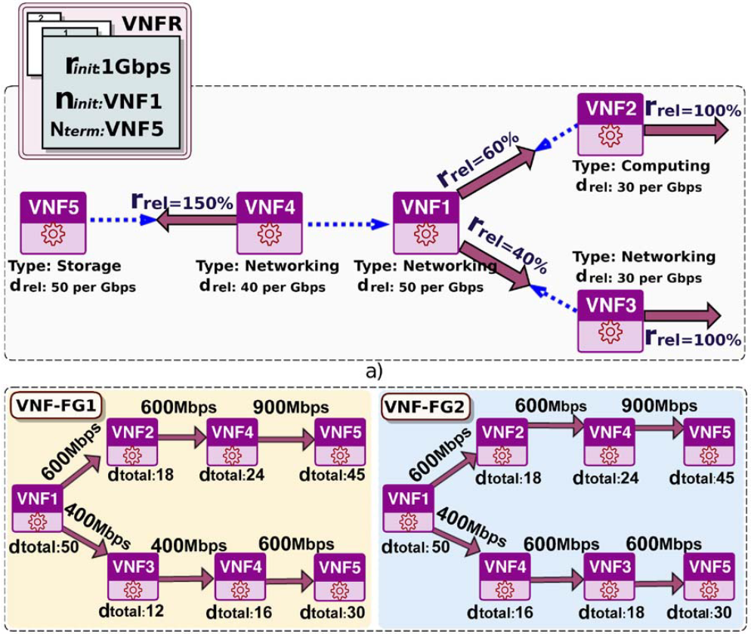
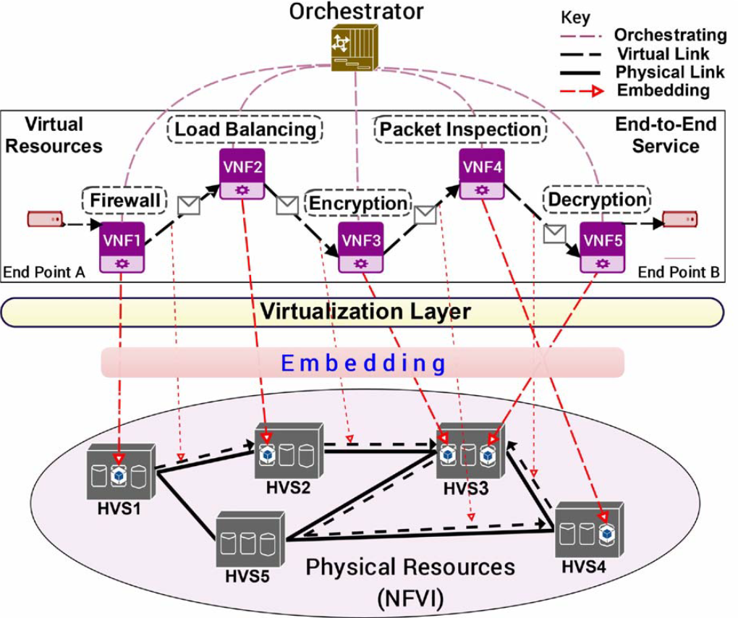
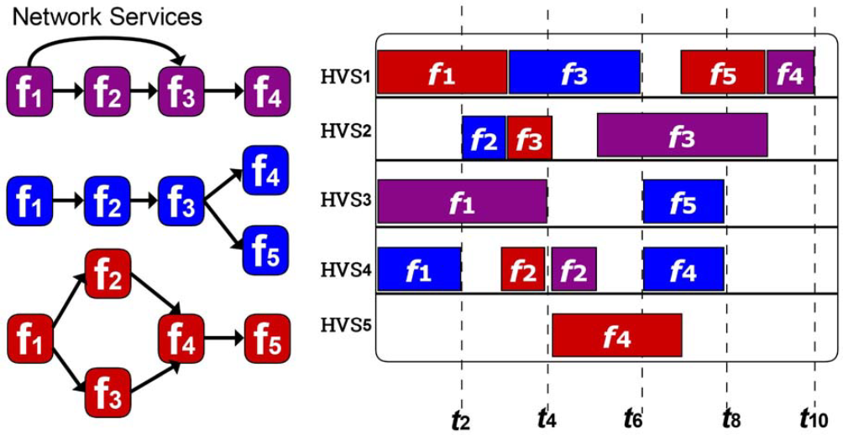
主要工作及创新-1
工作一：基于机器学习的虚拟化网络的资源高效利用研究
针对NFV资源分配(即NFV-RA)问题的动态性和依赖性特点，我们提出了在线协调式的资源分配框架(OCRA)，将问题的三个阶段以在线的方式同时解决。
VNFs链合成
动态地组成VNF链，生成VNF转发图
VNFs转发图嵌入
在网络基础设施中分配VNF-FGs
VNFs调度
执行每个网络功能以使总执行时间最小化而不降低服务性能
我们将NFV-RA形式化为MIP问题，利用深度强化学习优化，将MIP问题的目标与约束设置为奖励
请求的嵌入和调度问题可以被认为是选择网络拓扑的某个子拓扑来处理服务请求，因此我们将动作设置为子图，包含节点信息(1 2 3阶段)和链路信息(1 2阶段)，因此三个阶段协调解决。

Slide 8
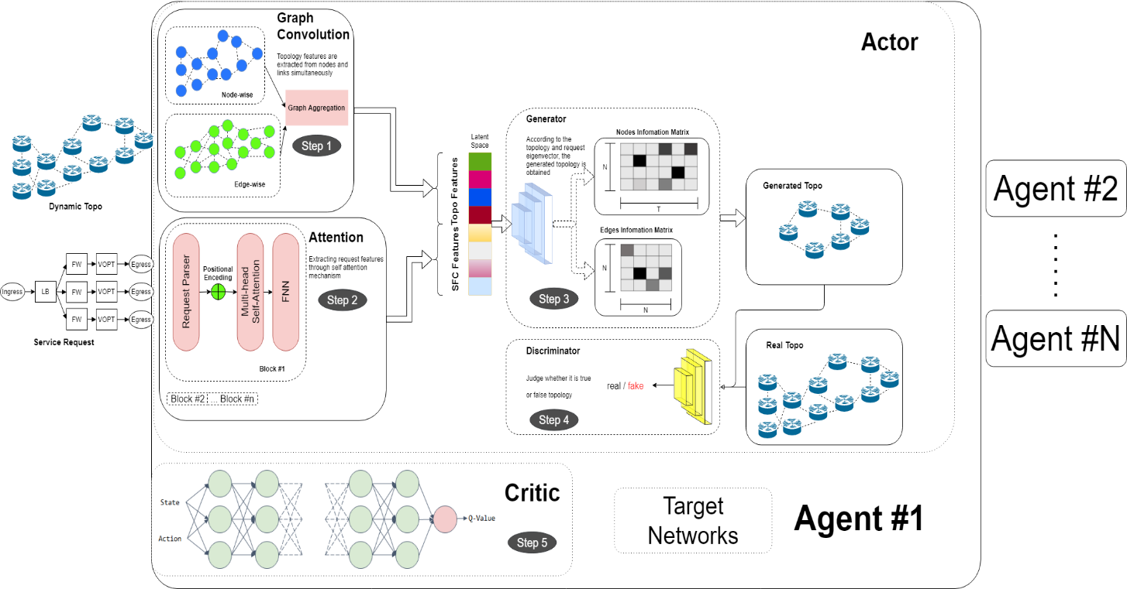
主要工作及创新-1
框架结构：在线协调式资源调度框架 OCRA
将NFV-RA形式化为MIP问题，并用多智能体强化学习优化；
并行的多智能体资源分配框架；
双组件图卷积模型提取动态拓扑特征；
生成式对抗模型生成子图；
动态拓扑特征提取: 不规则的网络拓扑的空间特征是关键信息。我们使用图卷积网络（GCN）进行自动特征提取。并且我们引入双组件图卷积来显式地建模节点和边的相关性。
Notes:
图1显示了OCRA的总体框架，包括四个模块：特征提取网络、动作生成网络、评价网络和相应的目标网络。智能体在五个关键步骤中生成操作。当SFCR s到达时，智能体观察SFCR s的状态（步骤1），并同时生成对当前物理网络状态G的观察（步骤2）。在步骤3中，智能体将观察到的两个状态与真实网络拓扑结合起来，作为动作生成网络的输入，以生成动作（即子图）。步骤4输出判断值，指示动作是否为真实拓扑。动作的质量在第5步中生成。这两个值都将作为随后指导智能体训练的基础。注意到智能体通过随机探索动作空间来产生经验，我们设计了一种模仿学习训练方法，该方法使用解算器作为专家来指导智能体。此外，容易到困难的课程学习使智能体能够处理SFCR的连续随机到达。
并行多智能体训练：根据经验进行培训面临两大挑战。首先，从环境中获得的经验通常很慢，智能体必须等待环境执行操作，然后才能执行训练步骤。其次，轨迹中的状态和动作高度相关，这降低了训练过程的鲁棒性和效率。为了客服这些弊端，我们受到A3C的启发，使用并行训练来加速训练过程并增强其鲁棒性。我们使用多个工作者智能体分别从他们自己的环境中收集经验，并将其发送给一个负责训练和更新网络参数的中央智能体。所有8个工作智能体共享从中央智能体获得的相同网络参数的副本。中央智能体从工作智能体收集经验，并使用一批样本来训练中央网络。训练完成后，将更新网络参数并将其传递给所有工作智能体，以进行下一个收集步骤。

Slide 9
主要工作及创新-1
框架结构：在线协调式资源调度框架 OCRA
将NFV-RA形式化为MIP问题，并用多智能体强化学习优化；
并行的多智能体资源分配框架；
双组件图卷积模型提取动态拓扑特征；
生成式对抗模型生成子图；
基于自注意力服务请求特征提取: SFC中各VNFs间存在一定的依赖关系，为了充分挖掘服务请求的特征，我们使用自注意力机制，将SFC序列中不同位置的VNF联系起来，以计算服务请求的表示形式。
Notes:
图1显示了OCRA的总体框架，包括四个模块：特征提取网络、动作生成网络、评价网络和相应的目标网络。智能体在五个关键步骤中生成操作。当SFCR s到达时，智能体观察SFCR s的状态（步骤1），并同时生成对当前物理网络状态G的观察（步骤2）。在步骤3中，智能体将观察到的两个状态与真实网络拓扑结合起来，作为动作生成网络的输入，以生成动作（即子图）。步骤4输出判断值，指示动作是否为真实拓扑。动作的质量在第5步中生成。这两个值都将作为随后指导智能体训练的基础。注意到智能体通过随机探索动作空间来产生经验，我们设计了一种模仿学习训练方法，该方法使用解算器作为专家来指导智能体。此外，容易到困难的课程学习使智能体能够处理SFCR的连续随机到达。
并行多智能体训练：根据经验进行培训面临两大挑战。首先，从环境中获得的经验通常很慢，智能体必须等待环境执行操作，然后才能执行训练步骤。其次，轨迹中的状态和动作高度相关，这降低了训练过程的鲁棒性和效率。为了客服这些弊端，我们受到A3C的启发，使用并行训练来加速训练过程并增强其鲁棒性。我们使用多个工作者智能体分别从他们自己的环境中收集经验，并将其发送给一个负责训练和更新网络参数的中央智能体。所有8个工作智能体共享从中央智能体获得的相同网络参数的副本。中央智能体从工作智能体收集经验，并使用一批样本来训练中央网络。训练完成后，将更新网络参数并将其传递给所有工作智能体，以进行下一个收集步骤。

Slide 10
主要工作及创新-1
框架结构：在线协调式资源调度框架 OCRA
将NFV-RA形式化为MIP问题，并用多智能体强化学习优化；
并行的多智能体资源分配框架；
双组件图卷积模型提取动态拓扑特征；
生成式对抗模型生成子图；
生成对抗模型生成子拓扑作为动作: 智能体产生的动作为子拓扑，我们采用生成式对抗网络直接对图结构数据进行操作。
Notes:
图1显示了OCRA的总体框架，包括四个模块：特征提取网络、动作生成网络、评价网络和相应的目标网络。智能体在五个关键步骤中生成操作。当SFCR s到达时，智能体观察SFCR s的状态（步骤1），并同时生成对当前物理网络状态G的观察（步骤2）。在步骤3中，智能体将观察到的两个状态与真实网络拓扑结合起来，作为动作生成网络的输入，以生成动作（即子图）。步骤4输出判断值，指示动作是否为真实拓扑。动作的质量在第5步中生成。这两个值都将作为随后指导智能体训练的基础。注意到智能体通过随机探索动作空间来产生经验，我们设计了一种模仿学习训练方法，该方法使用解算器作为专家来指导智能体。此外，容易到困难的课程学习使智能体能够处理SFCR的连续随机到达。
并行多智能体训练：根据经验进行培训面临两大挑战。首先，从环境中获得的经验通常很慢，智能体必须等待环境执行操作，然后才能执行训练步骤。其次，轨迹中的状态和动作高度相关，这降低了训练过程的鲁棒性和效率。为了客服这些弊端，我们受到A3C的启发，使用并行训练来加速训练过程并增强其鲁棒性。我们使用多个工作者智能体分别从他们自己的环境中收集经验，并将其发送给一个负责训练和更新网络参数的中央智能体。所有8个工作智能体共享从中央智能体获得的相同网络参数的副本。中央智能体从工作智能体收集经验，并使用一批样本来训练中央网络。训练完成后，将更新网络参数并将其传递给所有工作智能体，以进行下一个收集步骤。

Slide 11
主要工作及创新-1
框架结构：在线协调式资源调度框架 OCRA
将NFV-RA形式化为MIP问题，并用多智能体强化学习优化；
并行的多智能体资源分配框架；
双组件图卷积模型提取动态拓扑特征；
生成式对抗模型生成子图；
并行多智能体训练：我们受到A3C的启发，使用并行训练来加快训练过程，同时增强其健壮性。
Notes:
图1显示了OCRA的总体框架，包括四个模块：特征提取网络、动作生成网络、评价网络和相应的目标网络。智能体在五个关键步骤中生成操作。当SFCR s到达时，智能体观察SFCR s的状态（步骤1），并同时生成对当前物理网络状态G的观察（步骤2）。在步骤3中，智能体将观察到的两个状态与真实网络拓扑结合起来，作为动作生成网络的输入，以生成动作（即子图）。步骤4输出判断值，指示动作是否为真实拓扑。动作的质量在第5步中生成。这两个值都将作为随后指导智能体训练的基础。注意到智能体通过随机探索动作空间来产生经验，我们设计了一种模仿学习训练方法，该方法使用解算器作为专家来指导智能体。此外，容易到困难的课程学习使智能体能够处理SFCR的连续随机到达。
并行多智能体训练：根据经验进行培训面临两大挑战。首先，从环境中获得的经验通常很慢，智能体必须等待环境执行操作，然后才能执行训练步骤。其次，轨迹中的状态和动作高度相关，这降低了训练过程的鲁棒性和效率。为了客服这些弊端，我们受到A3C的启发，使用并行训练来加速训练过程并增强其鲁棒性。我们使用多个工作者智能体分别从他们自己的环境中收集经验，并将其发送给一个负责训练和更新网络参数的中央智能体。所有8个工作智能体共享从中央智能体获得的相同网络参数的副本。中央智能体从工作智能体收集经验，并使用一批样本来训练中央网络。训练完成后，将更新网络参数并将其传递给所有工作智能体，以进行下一个收集步骤。

Slide 12
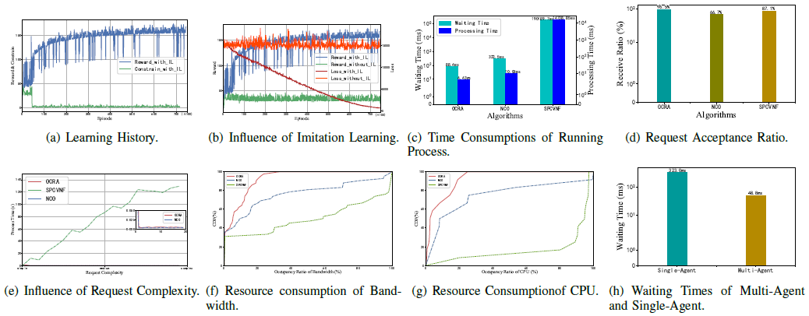
主要工作及创新-1
实验验证：基于多智能体深度强化学习的资源调度
小规模网络实验结果
如图a，为训练历史
如图b，为模仿学习影响
如图c，OCRA执行时间与等待时间最短
如图d，接受率最高，为96.5%
如图e，OCRA受请求复杂度影响最小
如图f、g，资源开销最少
如图h，采用多智能体相比于单智能体可大幅减少服务等待时间

Slide 13
主要工作及创新-2
工作二：基于机器学习的虚拟化网络的负载均衡研究
针对SDN数据中心网络负载均衡算法计算开销大，效果不佳，可拓展性差等问题，提出基于GCN和DRL的虚拟化网络的负载均衡算法，解决了传统算法效果较差，效率较低的问题。
信息时代的数据增长，导致更大规模的数据中心网络，催生了基于SDN进行管理的数据中心网络。网络的横向扩展，增大了网络的容量，对负载均衡场景提出了挑战。
网络特点：一对终端主机之间存在多条路径
流量特点：突发性；不可预测性；流量规模随机
ECMP等经典的负载均衡算法往往通过规则或者求解器得到路由路径，存在计算时间长或者效果较差的问题；
基于AI的算法往往只是简单的将网络特征处理为矩阵，而忽视了网络的拓扑结构，也存在算法的效果不好等问题。
Notes:
0世纪以来，随着信息时代数据的爆炸式增长，数据中心网络变得越来越重要。为了管理大规模的数据中心网络，建立了基于sdn的数据中心网络。网络中传输的数据规模越来越大，导致网络的横向扩展，增强了网络的容量，对负载均衡场景提出了挑战。负载均衡算法可以使流量通过合适的路径路由到网络中。然而，ECMP等经典的负载均衡算法已不能适应网络规模的不断扩大。近年来，人工智能(AI)与负载均衡的结合已经成为一个发展方向，有人提出根据网络流量的动态状态智能地进行路由决策。

Slide 14
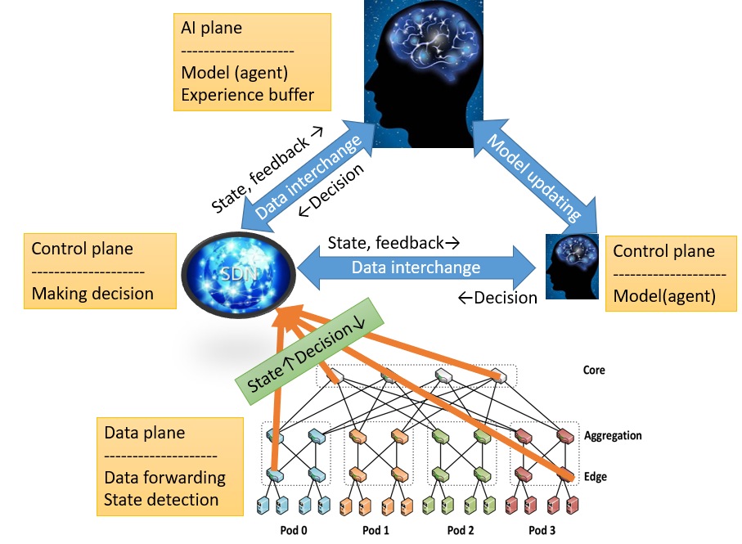
主要工作及创新-2
基于机器学习的虚拟化网络的负载均衡研究-框架结构
3层平面架构
模型架构图
AI平面是对AI模型的实现，主要负责模型的训练以及决策工作。
控制平面实现对数据平面的测量以及控制，并且向AI平面提供其需要的数据供其进行决策。
数据平面负责数据的转发工作。
Notes:
网络结构图：本模型的网络结构由3层的GCN和2层的CNN组成，输入为邻接矩阵以及节点特征矩阵，输出为一维向量，即Q表。
模型架构图：本模型分为3层架构，自上而下依次是AI平面，控制平面以及数据平面。AI平面的模型接受控制平面传输的状态等数据并向控制平面返回决策结果。控制平面从数据平面收集数据并下发决策。AI平面会定期将训练好的模型更新到控制平面。

Slide 15
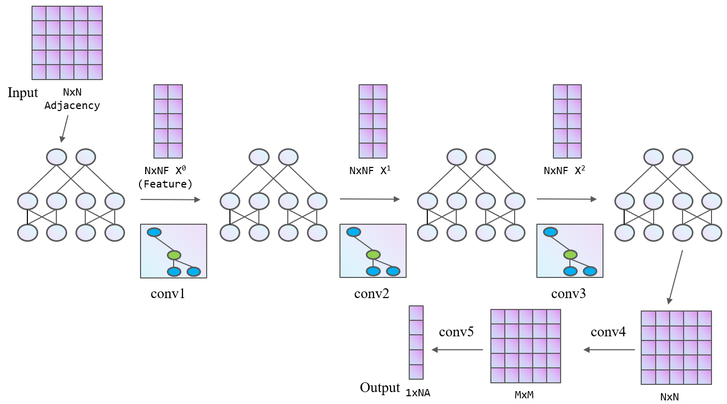
主要工作及创新-2
基于机器学习的虚拟化网络的负载均衡研究-算法创新
算法创新：在AI平面实现了一个基于GCN和DRL的虚拟化网络的负载均衡模型，使用基于DQN的深度强化学习算法进行模型训练；
特征提取：使用GCN提取网络状态特征和拓扑特征，使得agent能够获得更全面的信息并根据这些信息做出路由决策，提高负载均衡的效果；
多奖励因子：使用主要指标最大链路利用率以及辅助指标QoS（包括延迟、丢包率）计算奖励，使得模型优化最大链路利用率的同时兼顾网络的QoS。
网络结构图
Notes:
网络结构图：本模型的网络结构由3层的GCN和2层的CNN组成，输入为邻接矩阵以及节点特征矩阵，输出为一维向量，即Q表。
模型架构图：本模型分为3层架构，自上而下依次是AI平面，控制平面以及数据平面。AI平面的模型接受控制平面传输的状态等数据并向控制平面返回决策结果。控制平面从数据平面收集数据并下发决策。AI平面会定期将训练好的模型更新到控制平面。

Slide 16
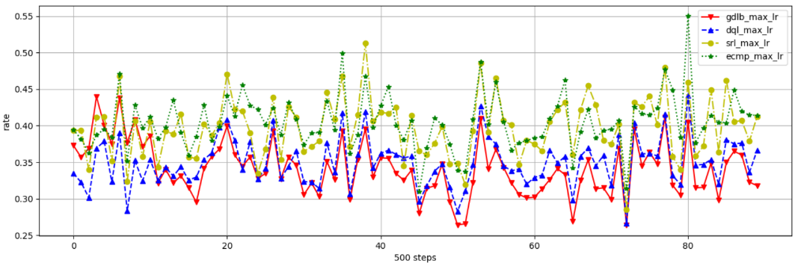
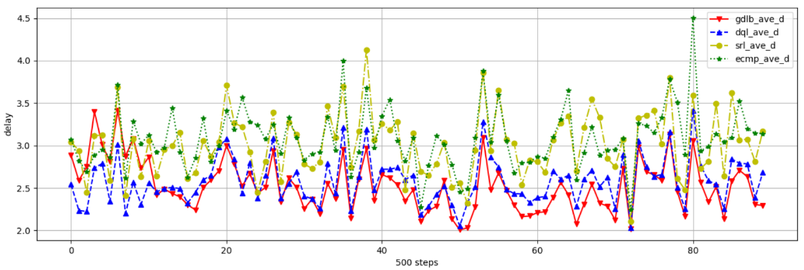
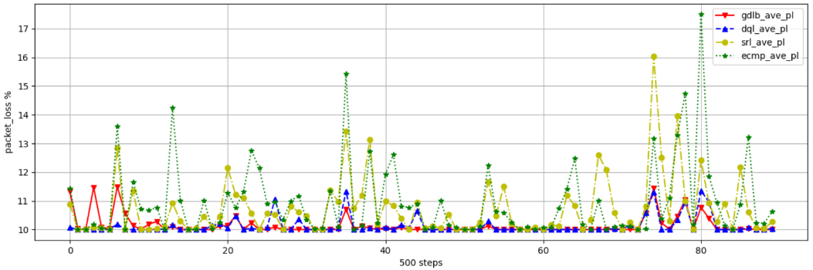
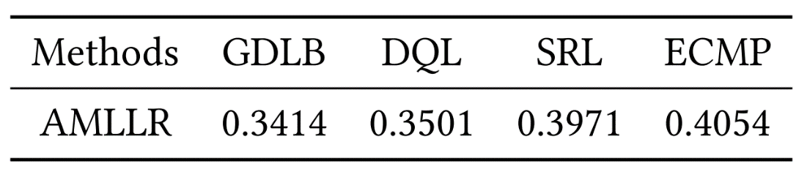
主要工作及创新-2
基于机器学习的虚拟化网络的负载均衡研究-实验验证
4+8+8Fat tree结构实验结果
图一：最大链路利用率随步数变化
图二：延迟随步数变化
表一：不同算法最大链路利用率对比
图三：丢包率随步数变化
如图一，对于最大链路利用率，GDLB（本模型）在绝大部分时刻优于其他算法。
如图二、三，对于延迟和丢包率，GDLB在绝大部分时刻优于其他算法。
如表二，对于整个实验过程，GDLB相比于DQL, SRL, 和ECMP能分别降低2.5%,14.0%和15.8%的总平均最大链路利用率。
Notes:
基于GCN和DRL的虚拟化网络的负载均衡

Slide 17
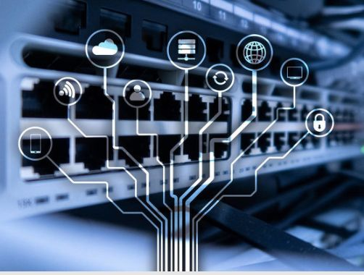
主要工作及创新-3
工作三：基于机器学习的虚拟化网络的故障检测研究
SDN通过将控制平面和数据平面解耦和为未来网络管理带来了许多优势。然而 ，这种解耦的架构设计也导致其更容易受到dos攻击的影响
在SDN网络中，数据节点（交换机等）在遇到无法处理的dos攻击流量时，会向控制器发送处理请求，当大量dos流量攻击数据平面时，就会有大量的请求占用数据平面与控制器之间的信道，进而影响网络整体性能
目前对于攻击流量的分流都采用均分的方式，没有考虑整体网络性能；
现有DOS防控方案缺乏持续自我学习提升的能力，准确率也较低；
针对现有SDN网络Dos检测方案存在扩展性差、准确率低、分流操作未考虑对正常流量的影响等问题，提出基于Encoder-Decoder和DRL的虚拟化网络Dos检测方案，解决了传统算法在扩展性、准确率、流量分流效率等方面问题。
Notes:
软件定义网络(Software Defined Network, SDN)通过将控制平面和数据平面解耦和为未来网络管理带来了许多优势。然而 ，这种解耦的架构设计也导致其更容易受到dos攻击的影响，在sdn网络中，数据平面的节点在遇到路由表无法处理的dos攻击流量时，会向控制平面的sdn控制器发送处理请求，由控制器为流量下发特定的路由规则，当大量dos流量攻击数据平面时，就会有大量的请求数据由数据平面发往控制平面，从而导致控制平面和数据平面中间的通信信道被占用，进而影响网络整体性能。

Slide 18
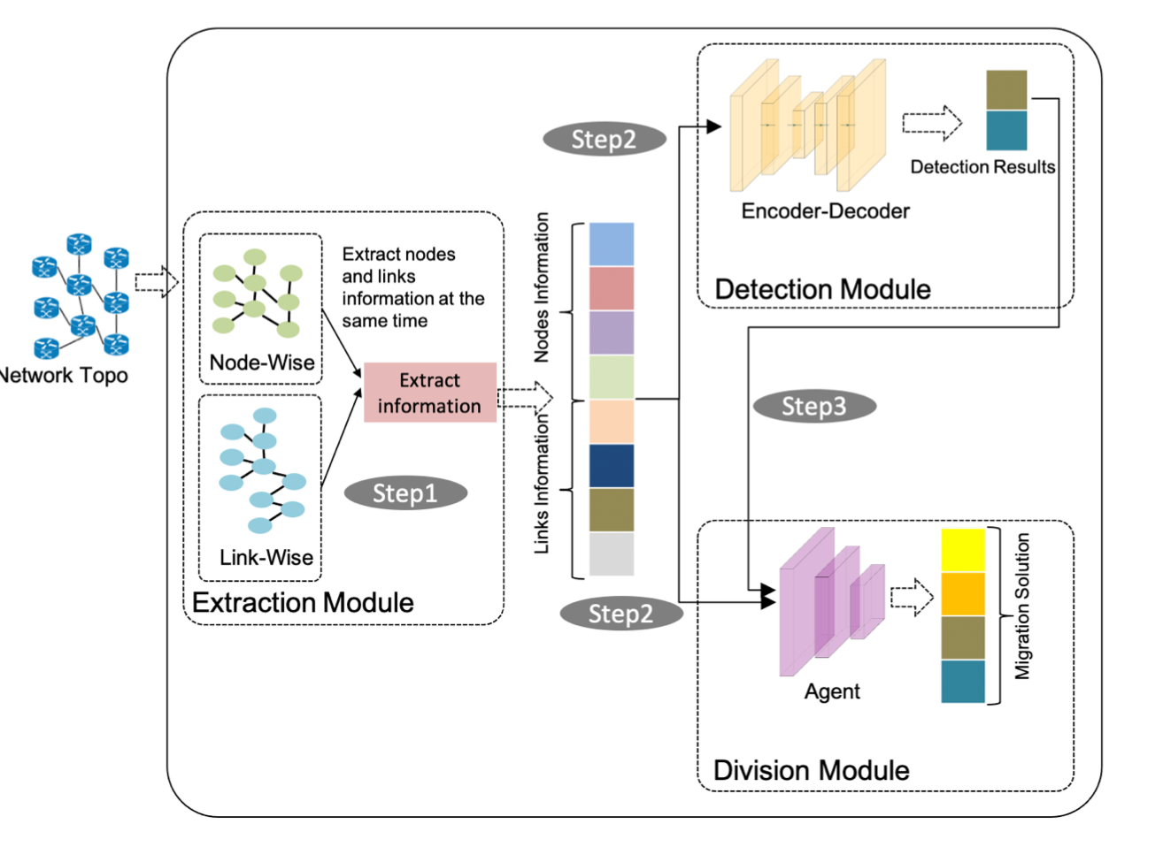
主要工作及创新-3
框架结构：基于DRL的SDN网络Dos攻击检测技术
3个子模块
抽取模块负责提取原始拓扑图的节点和链路特征。
检测模块使用Encoder-Decoder架构，以抽取模块抽取的特征为输入，判断网络中是否存在恶意Dos攻击流量。
分流模块对节点进行分类，以检测模块的检测结果和抽取模块的特征为输入，启用多智能体对Dos攻击流量进行分流。

Slide 19
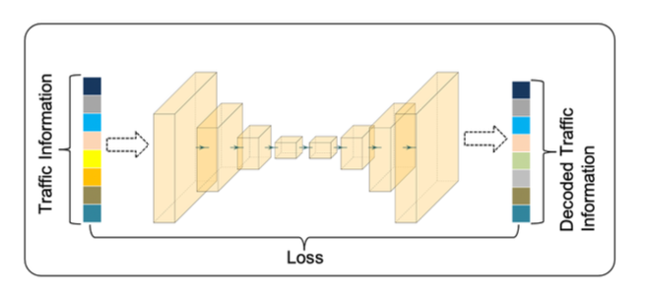
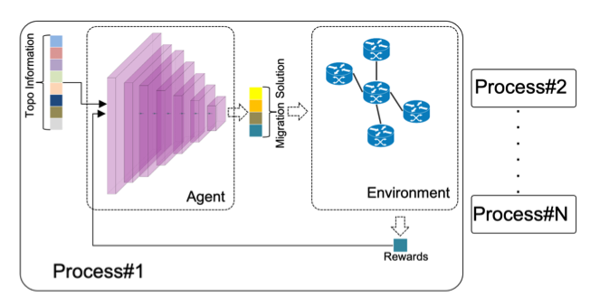
主要工作及创新-3
算法创新：基于DRL的SDN网络Dos攻击检测技术
提升Dos攻击检测的准确率，减少恶意流量分流操作对正常业务的影响；
使用Encoder-Decoder模型提升Dos检测准确率；
使用MARL模型降低分流操作对正常业务的影响；

Slide 20
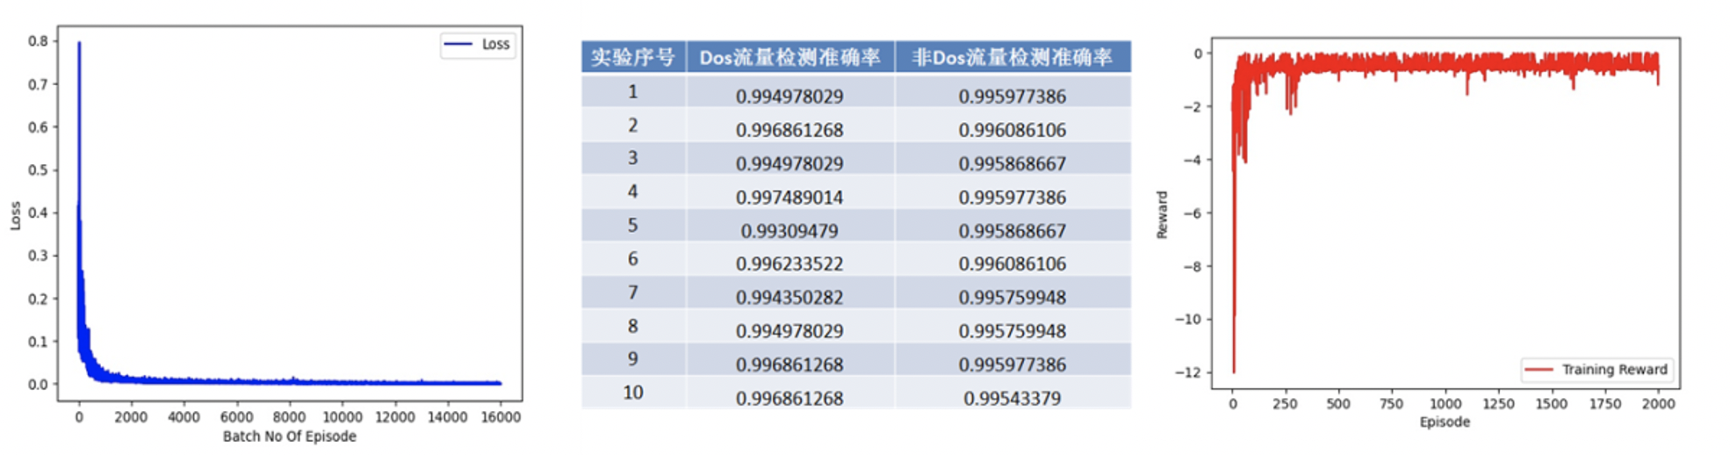
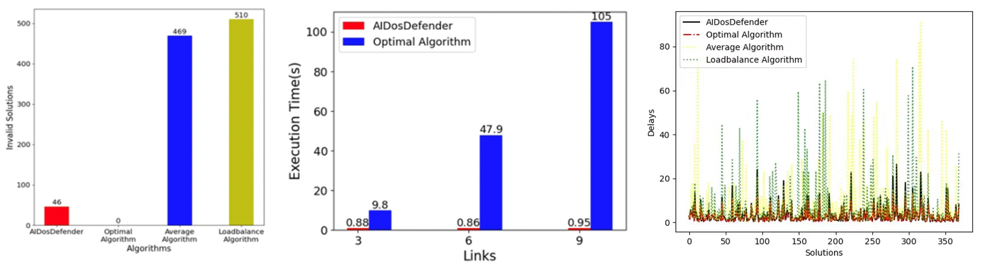
主要工作及创新-3
实验验证：基于DRL的SDN网络Dos攻击检测技术
小规模网络实验结果
检测模块损失变化
检测模块准确率
分流模块损失变化
本算法与最优化分流算法执行时间对比
不同分流算法无效解数目
所有分流算法与最优化算法的距离
对于Dos攻击检测准确率，本模型可以达到99.3%以上。
对于产生解的质量，本模型无效解的数量仅为平均算法和负载均衡算法的1/10，并且有效解几乎与最优解重合。
对于执行时间，是最优化算法的1/10。
综合来讲，本模型是具有实际应用价值的模型。

Slide 21
目录
课题任务
课题完成情况
主要工作及创新
课题经费使用情况
下一步研究工作计划

Slide 22
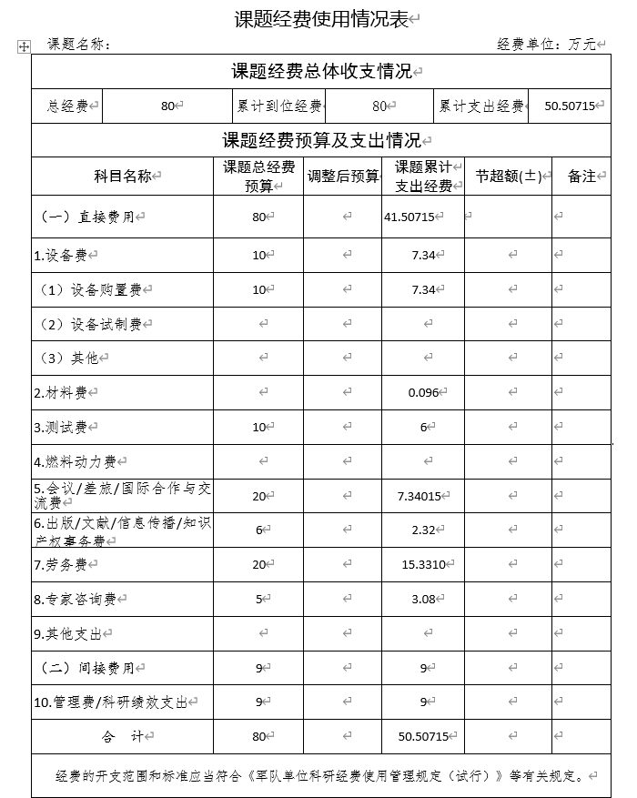
课题经费使用情况

Slide 23
目录
课题任务
课题完成情况
主要工作及创新
课题经费使用情况
下一步研究工作计划

Slide 24
下一步研究工作计划
基于机器学习的虚拟化网络的资源高效利用研究
运行SFCR的动态迁移
节点或链路失效后，如何选择备份节点进行无缝迁移。
基于机器学习的虚拟化网络的负载均衡研究
对全场景的负载均衡通用模型进行研究。
进一步对网络流量的变化趋势方面进行研究，以加强模型的性能。
基于机器学习的虚拟化网络的故障检测研究
未在真实SDN平台上训练。还需要在真实环境中做进一步测试。

Slide 25
谢 谢！

